Slide 1
C语言程序设计
第一堂课
电子科技大学信息与软件工程学院 白忠建

Slide 2

一 教师简介
白忠建 硕士 讲师
老电子科大人
软件工程/数字媒体
baizj@uestc.edu.cn
QQ: 253766161

Slide 3
一 教师简介
兴趣爱好
阅读
音乐
运动
旅行

Slide 4
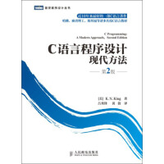
二 课程安排
教材
C语言程序设计：
现代方法
（第二版）
K. N. King著，
吕秀峰、黄倩译
人民邮电出版社
2010.4

Slide 5
二 课程安排
教学计划
64学时（48+16）：3-18周
课堂教学和实验穿插
考核方式
期末笔试：60%
实验：20%
平时：20%

Slide 6

三 资源
网络学堂
注册：电子科技大学官网→人才培养→互动教学空间→网络学堂→信软学院→学生注册
选择课程和教师：C语言程序设计（白忠建）
教学群

